Slide 1

第一节 孤立奇点
一、孤立奇点的概念
二、函数的零点与极点的关系
三、函数在无穷远点的性态
四、小结与思考

Slide 2




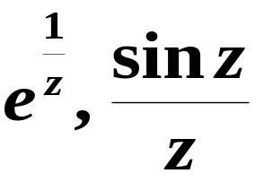

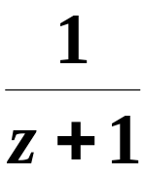

一、孤立奇点的概念
定义 如果函数
在 不解析, 但
在
的某一去心邻域
内处处解析, 则称
为
的孤立奇点.
例1
是函数
的孤立奇点.
是函数
的孤立奇点.
注意: 孤立奇点一定是奇点, 但奇点不一定是孤
立奇点.

Slide 3
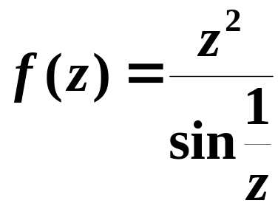

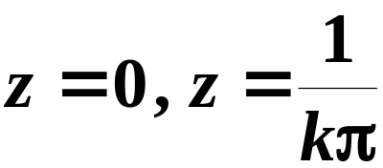

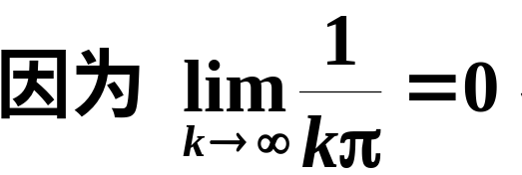
例2 指出函数
在点
的奇点特性.
解
函数的奇点为
即在
的不论怎样小的去心邻域内,
总有
的奇点存在,
所以
不是孤立奇点.

Slide 4

孤立奇点的分类
依据
在其孤立奇点
的去心邻域
内的洛朗级数的情况分为三类:
1．可去奇点; 2．极点; 3．本性奇点.
1．可去奇点
1) 定义
如果洛朗级数中不含 的负幂项,
那末孤立奇点 称为 的可去奇点.

Slide 5






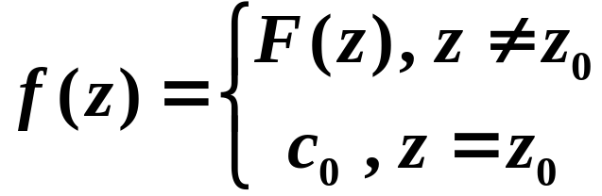
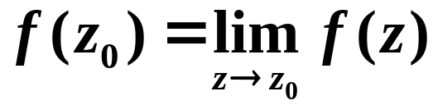
说明: (1)
其和函数
为在
解析的函数.
(2)
无论
在
是否有定义,
补充定义
则函数
在
解析.

Slide 6

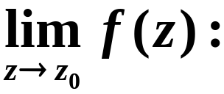
2) 可去奇点的判定
(1) 由定义判断:
如果
在
的洛朗级数无负
幂项则
为
的可去奇点.
(2) 判断极限
若极限存在且为有限值,
则
为
的可去奇点.

Slide 7
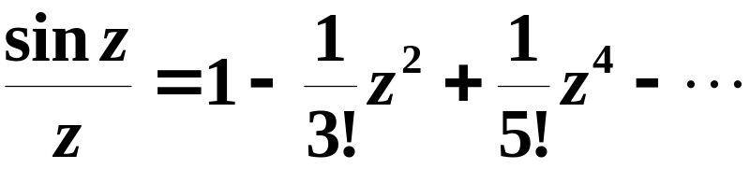
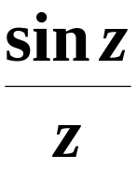
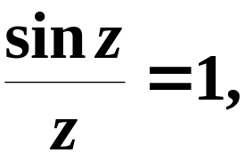
例3
中不含负幂项,
是
的可去奇点 .
如果补充定义:
时,
那末
在
解析.

Slide 8
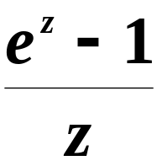
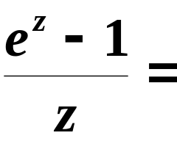
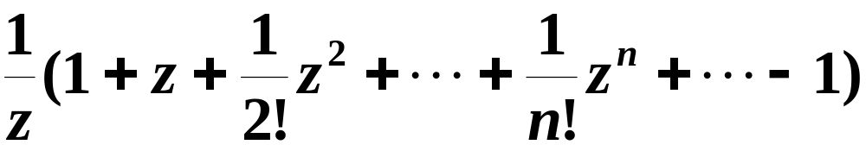
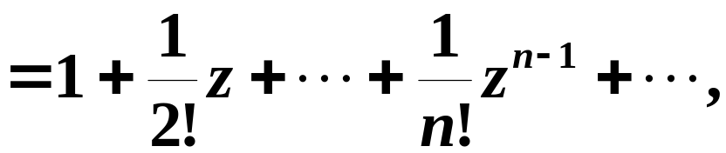

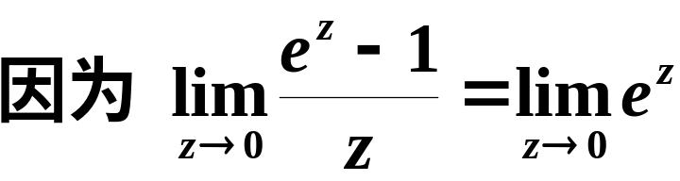


例4 说明
为
的可去奇点.
解
无负幂项
所以
为
的可去奇点.
另解
为
的可去奇点.

Slide 9
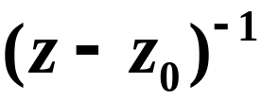
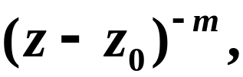


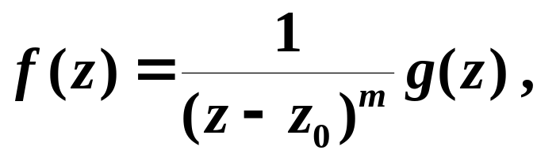

2. 极点
1) 定义
如果洛朗级数中只有有限多个
的
负幂项,
其中关于
的最高幂为
即
或写成
那末孤立奇点
称为函数
的
级极点.

Slide 10


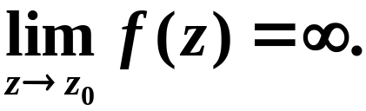
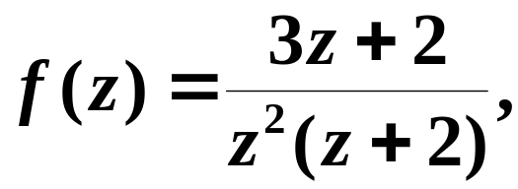

说明:
(1)
特点:
1.
2.
(2)
如果
为函数
的极点 , 则
例5
有理分式函数
是二级极点,
是一级极点.

Slide 11

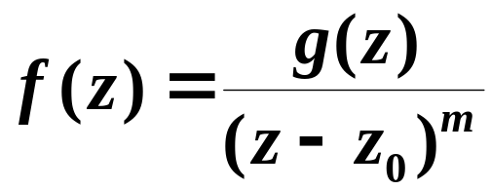


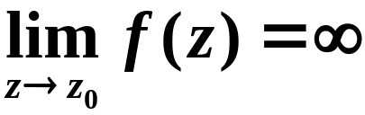
2)极点的判定方法
(1) 由定义判别
的洛朗展开式中含有
的负幂项为有
限项.
(2) 由定义的等价形式判别
在点 的某去心邻域内
其中 在 的邻域内解析, 且
(3) 利用极限
判断 .

Slide 12
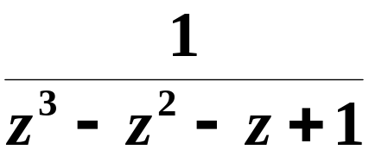
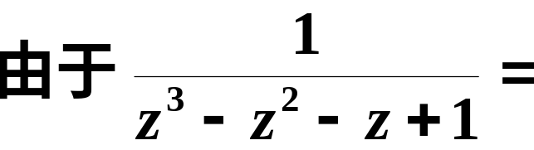
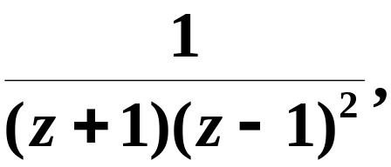

课堂练习
求
的奇点, 如果是极点, 指出它的
级数.
答案

Slide 13
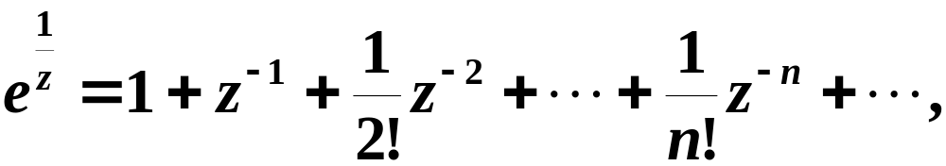

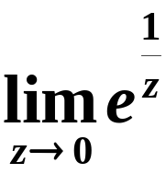

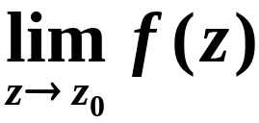

本性奇点
3.
如果洛朗级数中含有无穷多个
的负幂项,
那末孤立奇点
称为
的本性奇点.
例如，
含有无穷多个z的负幂项
同时
不存在.
特点: 在本性奇点的邻域内
不存在且不
为

Slide 14


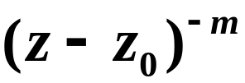
综上所述:
孤立奇点
洛朗级数特点
存在且为
有限值
可去奇点
无负幂项
含有限个负幂项
m级极点
关于
的最高幂
为
不存在
且不为
本性奇点
含无穷多个负幂项

Slide 15
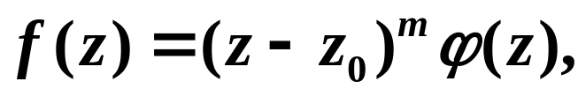


二、函数的零点与极点的关系
1.零点的定义
不恒等于零的解析函数
如果
能表示成
其中
在
解析且
m为某一正整数,
那末
称为
的 m 级零点.
例6
注意: 不恒等于零的解析函数的零点是孤立的.

Slide 16
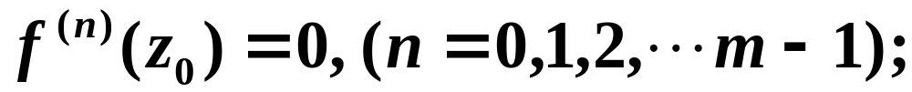
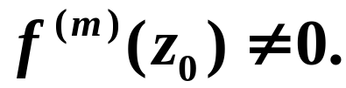
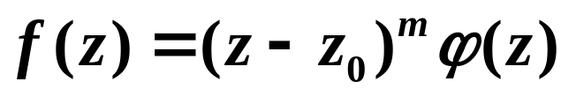

2.零点的判定
如果
在
解析, 那末
为
的
级
零点的充要条件是
证 (必要性)
如果
为
的
级零点
由定义:
设
的泰勒展开式为:

Slide 17

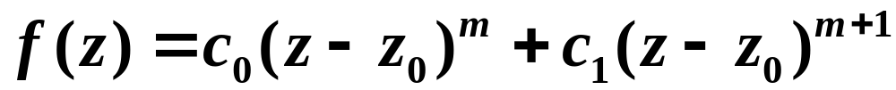
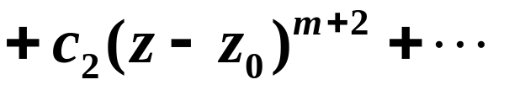
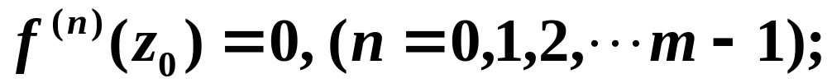
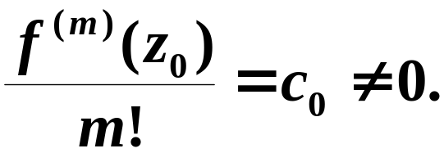
其中
展开式的前m项系数都为零 ,由泰勒级数的系数
公式知:
并且
充分性证明略 .

Slide 18


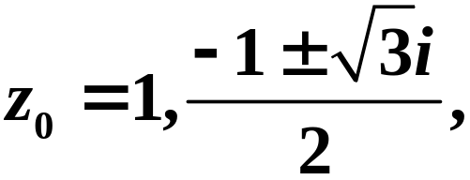
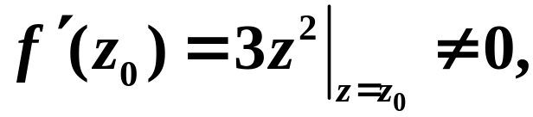
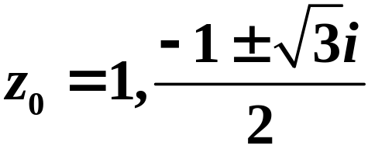
例7 求以下函数的零点及级数:
(1)
(2)
解
(1)令
由于
所以
是
的一级零点 .

Slide 19


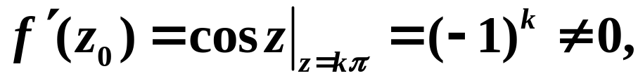



(2)令
由于
所以
是
的一级零点 .
课堂练习
求
的零点及级数 .
答案
是五级零点,
是二级零点.

Slide 20
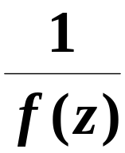
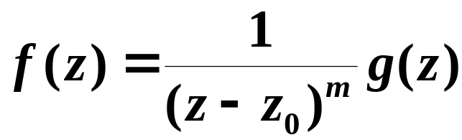

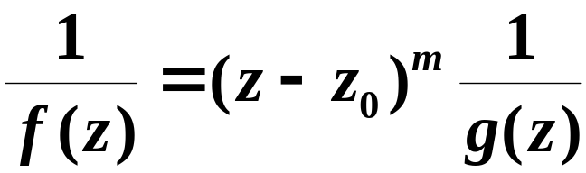

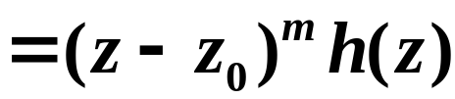


3.零点与极点的关系
定理
如果
是
的 m 级极点, 那末
就是
的 m 级零点. 反过来也成立.
证
如果
是
的 m 级极点, 则有
当 时 ,
函数
在
解析且

Slide 21
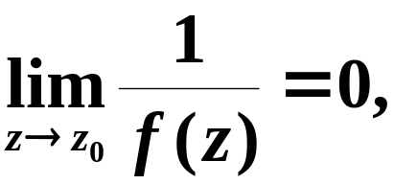
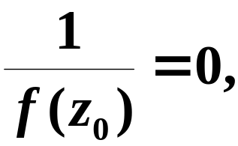
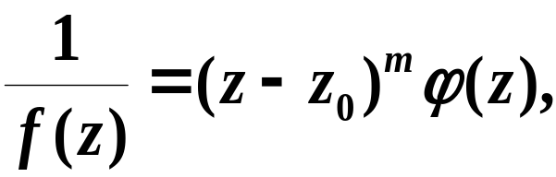

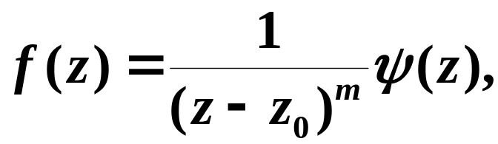

由于
只要令
那末
就是
的 m 级零点.
反之如果
是
的 m 级零点,
那末
解析且
当 时,
所以
是
的 m 级极点.

Slide 22





说明 此定理为判断函数的极点提供了一个较为
简便的方法.
例8
函数
有些什么奇点, 如果是极点, 指出
它的级.
解
函数的奇点是使
的点,
这些奇点是
是孤立奇点.
即
的一级极点.

Slide 23





例9
问
是
的二级极点吗?
解
解析且
所以
不是二级极点, 而是一级极点.
思考
是
的几级极点?
注意: 不能以函数的表面形式作出结论 .

Slide 24





例10 函数
在复平面内
有些什么类型的奇点? 如果是极点, 指出它的级.
解
函数
除点
外,
在
内解析 .
所以这些点都是
的一级零点,不妨设为ｋ．

Slide 25





Slide 26




Slide 27
四、小结与思考
理解孤立奇点的概念及其分类; 掌握可去奇点、极点与本性奇点的特征; 熟悉零点与极点的关系.

